Slide 1

Khởi động

Slide 2

Đọc mở rộng

Slide 3


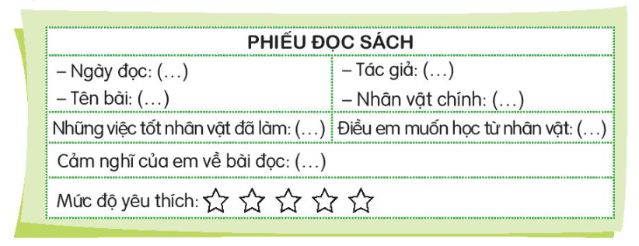


Câu 1: Tìm đọc bài về một nhân vật được mọi người quý mến, cảm phục và viết phiếu đọc sách theo mẫu.

Slide 4
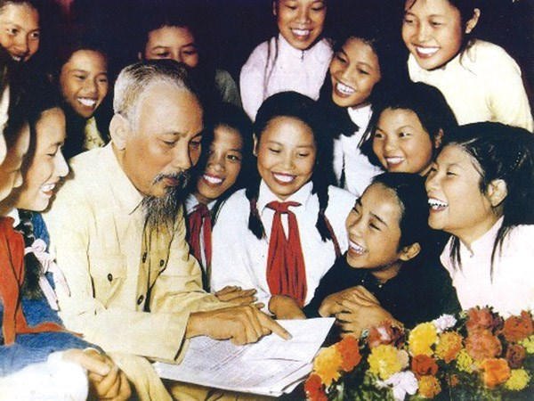
Bác Hồ và thiếu nhi Tiệp Khắc
Vào một lần đến thăm nước Tiệp Khắc, Bác được một đoàn thiếu nhi đến thăm. Vì quá phấn khích nên bạn nhỏ nào cũng muốn đứng cạnh Bác dẫn đến tình trạng chen chúc, xô đẩy nhau. Để giữ trật tự và ổn định các cháu thiếu nhi, Bác đã nảy ra một sáng kiến và hỏi các cháu nhỏ
Bác: Các cháu trông Bác gầy hay mập nào
Thiếu nhi: Bác gầy lắm ạ
Bác: Vậy các cháu có muốn bác gầy yếu không
Thiếu nhi: Dạ không ạ
Bác: Vậy các cháu đừng chen lấn nhau, hãy cử một đại biểu đến hôn Bác thôi nhé.
Sau lời nói của Bác, tất cả các cháu thiếu nhi đều trật tự, vâng lời và cử ra một bạn đội trưởng thay mặt cả nhóm đến hôn Bác. Bác đáp lại tình cảm của bạn nhỏ và cảm ơn tất cả các cháu thiếu nhi

Slide 5

PHIẾU ĐỌC SÁCH
- Ngày đọc: 23/11/2022
- Tên bài: Bác Hồ và thiếu nhi Tiệp Khắc
- Nhân vật chính: Bác Hồ
- Những việc tốt mà nhân vật đã làm: Bác rất yêu quý thiếu nhi
- Cảm nghĩ của em về bài đọc: Em cảm thấy rất yêu quý Bác Hồ

Slide 6

Câu 2: Chia sẻ với bạn về điều em muốn học từ nhân vật
Em dựa vào câu chuyện vừa tìm đọc được để chia sẻ với các bạn.
Tớ thấy Bác Hồ là một người rất hòa đồng, yêu quý thiếu nhi. Tớ sẽ học tập sự hòa đồng của bác

Slide 7






Tiết 3 + 4
Luyện từ và câu

Slide 8

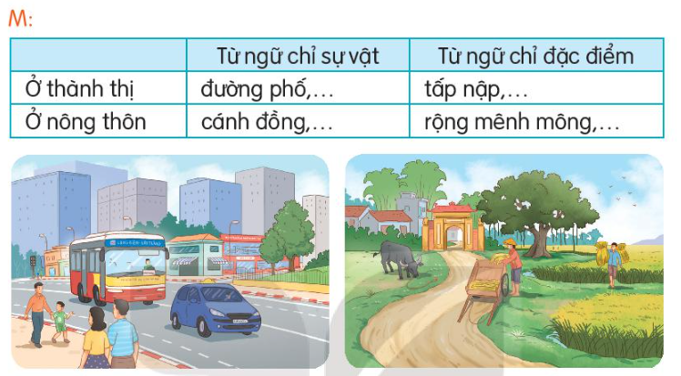
Câu 1: Tìm từ ngữ chỉ sự vật và từ ngữ chỉ đặc điểm của sự vật thường thấy ở thành thị hoặc nông thôn.
Em quan sát kĩ 2 bức tranh và tìm những từ ngữ điền vào ô phù hợp

Slide 9
Câu 1: Tìm từ ngữ chỉ sự vật và từ ngữ chỉ đặc điểm của sự vật thường thấy ở thành thị hoặc nông thôn.
 | Từ ngữ chỉ sự vật | Từ ngữ chỉ đặc điểm
Ở thành thị | Đường phố, ô tô, xe buýt, nhà cao tầng, đường nhựa, đèn đường, đèn giao thông. | Tấp nập, đông đúc, chật chội, xô bồ,…
Ở nông thôn | Cánh đồng, xe bò, ruộng lúa, con trâu, cổng làng, cây đa, đường đất, luỹ tre, mái ngói,… | Rộng mênh mông, thoáng đãng, thanh bình, êm ả,…

Slide 10
Câu 2: Tìm những âm thanh được so sánh với nhau trong các câu dưới đây. Điền thông tin vào bảng theo mẫu.
a. Tiếng đàn tơ rưng khi trầm hùng như tiếng thác đổ, khi thánh thót, róc rách như suối reo.
(Theo An Duy và Lê Tấn)
b. Tiếng chim sáo về ríu ran như một cái chợ vừa mở, như lớp học vừa tan, như buổi đàn ca liên hoan sắp bắt đầu…
(Theo Băng Sơn)

Slide 11
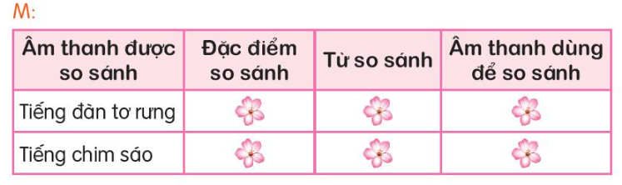
Câu 2: Tìm những âm thanh được so sánh với nhau trong các câu dưới đây. Điền thông tin vào bảng theo mẫu.

Slide 12
Câu 2: Tìm những âm thanh được so sánh với nhau trong các câu dưới đây. Điền thông tin vào bảng theo mẫu.
Âm than được so sánh | Đặc điểm so sánh | Từ so sánh | Âm thanh dùng để so sánh
Tiếng đàn tơ rưng | Trầm hùng | như | Thác đổ
 | Thánh thót, róc rách | như | Suối reo
Tiếng chim sáo | Ríu ran | như | Chợ vừa mở, lớp học vừa tan, buổi đàn ca liên hoan sắp bắt đầu

Slide 13

Câu 3: Đặt một câu tả âm thanh có sử dụng biện pháp so sánh.
Em dựa vào 2 câu ở bài tập trên để đặt câu phù hợp.
- Những chú chim hót trong vườn như những nhạc công đang dạo lên bản tình ca mùa hạ.
- Tiếng hát của Mai trong veo như tiếng chim hót.
- Tiếng mưa rơi xuống mái hiên như tiếng ếch kêu.

Slide 14
Luyện viết đoạn

Slide 15

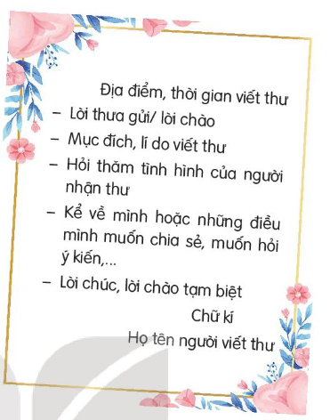
Câu 1: Viết thư cho bạn (hoặc cho người thân) ở xa
Em dựa vào gợi ý để viết thư cho người than hoặc bạn đang ở xa.

Slide 16

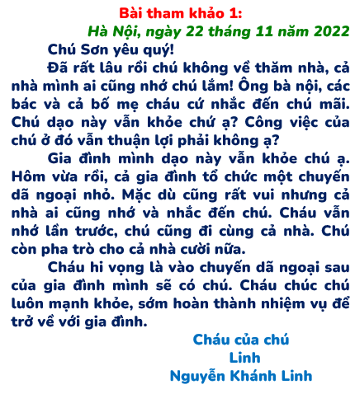
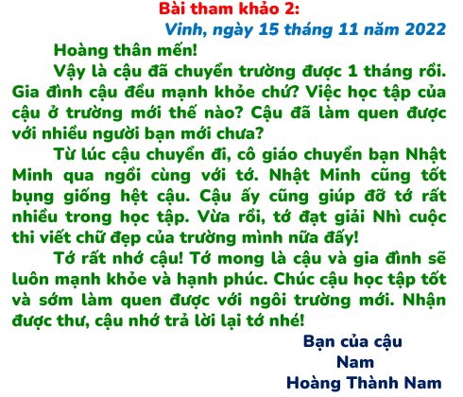

Slide 17
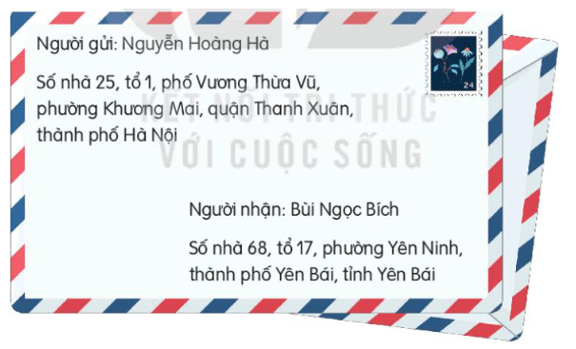
Câu 2: Tập viết phòng bì thư.
M:

Slide 18
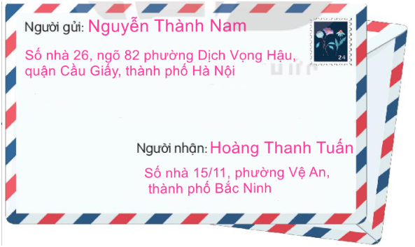
Câu 2: Tập viết phòng bì thư.
M:

Slide 19
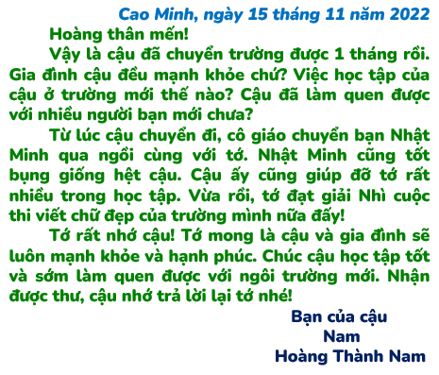
Câu 3: Chia sẻ bức thư của em trong nhóm và nghe góp ý của các bạn để chỉnh sửa.

Slide 20
Vận dụng

Slide 21

Vận dụng
Tự làm phong bì thư để gửi cho một người bạn. Viết các thông tin trên phong bì.

Slide 22
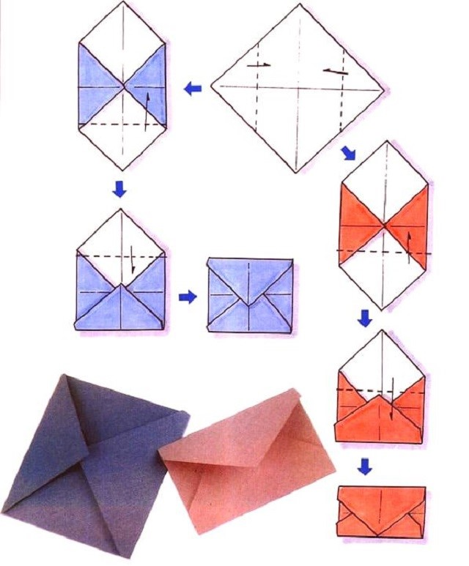
Em tham khảo cách làm phong bì sau:

Slide 23
Em tham khảo cách viết thông tin sau:

Slide 24


Củng cố
Dặn dò

Slide 25

Hẹn gặp lại các em!

